Slide 1


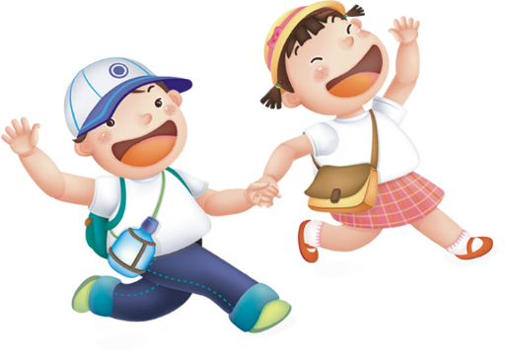
Những câu hát châm biếm

Slide 2
Tìm hiểu chung
I.

Slide 3

1
Đọc, chú thích
Nhan đề
2
Theo em, châm biếm là gì? Chủ đề chính của những câu hát châm biếm là gì?
Những câu hát châm biếm là những câu hát phơi bày các sự việc mâu thuẫn, phê phán thói hư tật xấu của hạng người và sự việc đáng cười trong xã hội

Slide 4
Đọc hiểu văn bản
II.

Slide 5

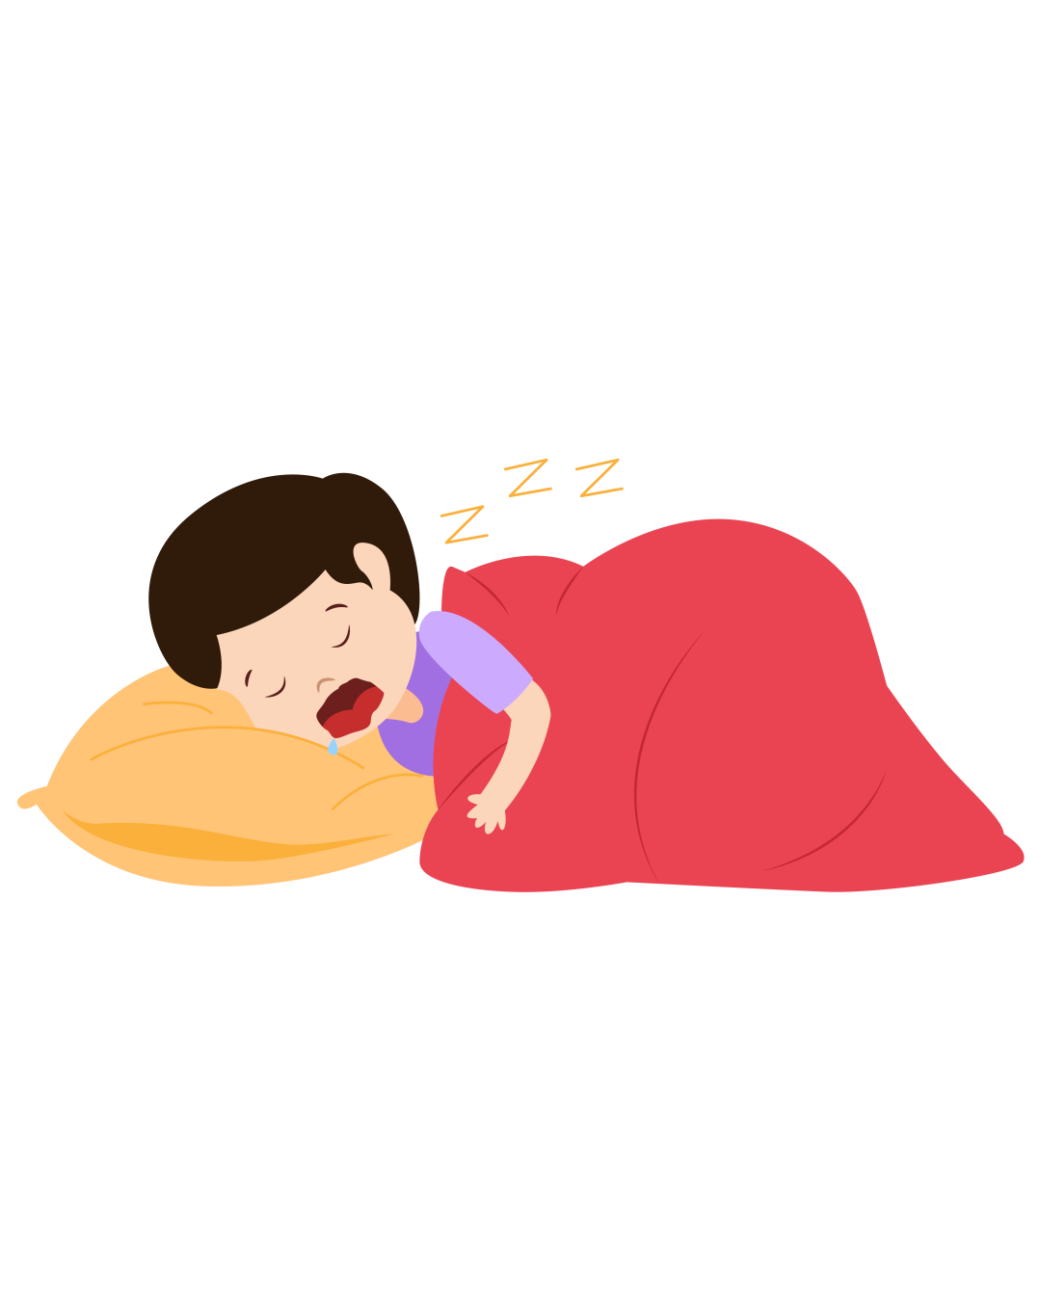
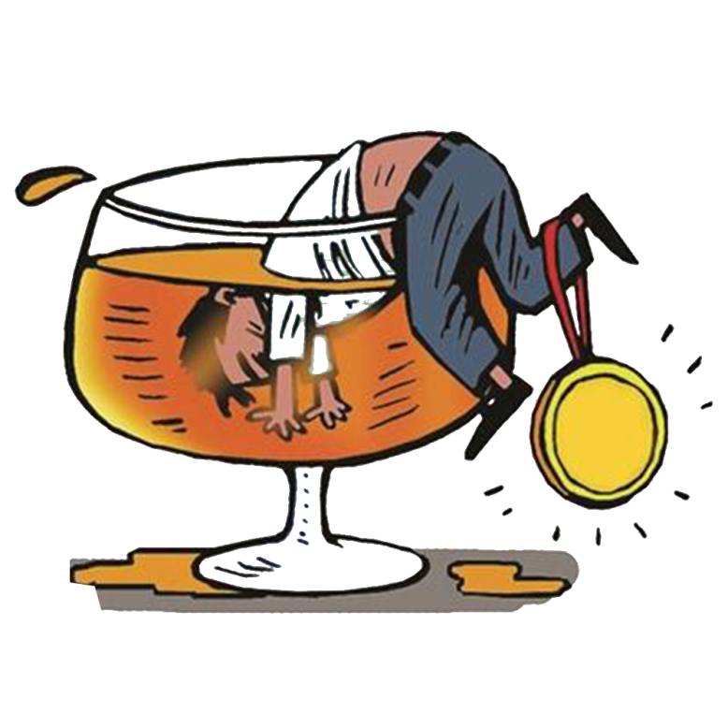
BÀI 1
Cái cò lặn lội bờ ao Hỡi cô yếm đào lấy chú tôi chăng? Chú tôi hay tửu hay tăm Hay nước chè đặc, hay nằm ngủ trưa Ngày thì ước những ngày mưa Đêm thì ước những đêm thừa trống canh

Slide 6
Hai dòng đầu có gì đặc sắc? Ý nghĩa?
Bắt vần: “ao” , “đào”
Hai
dòng đầu
Chuẩn bị giới thiệu nhân vật “chú”
Cô yếm đào ( cô gái đẹp ) >< chú tôi (có nhiều tật xấu ).

Slide 7

Qua lời của người cháu, chân dung người chú được hiện lên như thế nào?
“Hay tửu hay tăm”: nghiện rượu, nát rượu.
添加标题内容
“Hay nước chè đặc”: nghiện chè
“Hay nằm ngủ trưa”
“Ước ngày mưa” → khỏi đi làm
“Ước đêm thừa trống canh” → được ngủ nhiều.

Slide 8
Bài này châm biếm hạng người nào trong xã hội? Theo em, hạng người như thế này ngày nay còn không?
Hình thức: Nói ngược
Chế giễu những hạng người nghiện ngập và lười biếng.
Hạng người này thời nào, nơi nào cũng có và cần phê phán.

Slide 9
Tìm những bài ca dao có nội dụng tương tự
Đời người có một gang tay Ai hay ngủ ngày còn được nửa gang
Ăn no rồi lại nằm khoèo Nghe giục trống chèo bế bụng đi xem
Giàu đâu đến kẻ ngủ trưa Sang đâu đến kẻ say sưa tối ngày

Slide 10
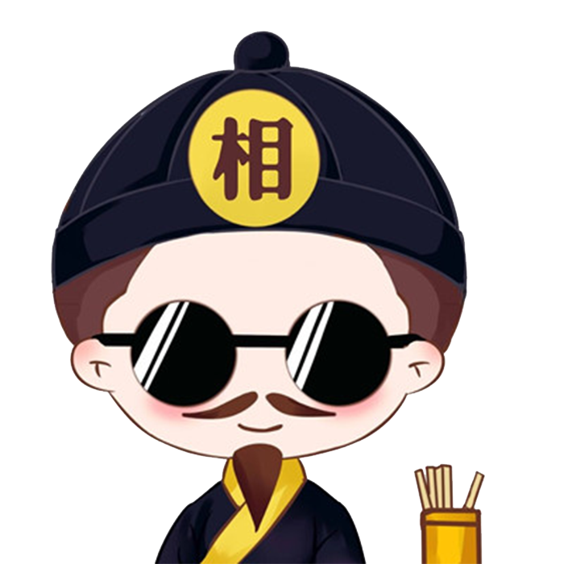
BÀI 2
Số cô chẳng giàu thì nghèo Ngày ba mươi Tết thịt treo trong nhà. Số cô có mẹ có cha Mẹ cô đàn bà, cha cô đàn ông. Số cô có vợ có chồng, Sinh con đầu lòng, chẳng gái thì trai.

Slide 11
Bài này phê phán những hạng người nào trong xã hội?
Bài này nhại lời của ai nói với ai?
Em có nhận xét gì về lời của thầy bói?
Bài 2 nhại lời của thầy bói nói với người xem bói.
Hình thức: Nói dựa, nói nước đôi
➔ Lật tẩy bộ mặt lừa đảo của thầy.
Nội dung:
Phê phán những kẻ hành nghề mê tín, lợi dụng lòng tin của người khác để kiếm tiền.
Châm biếm những người ít hiểu biết, tin vào bói toán, phản khoa học.

Slide 12
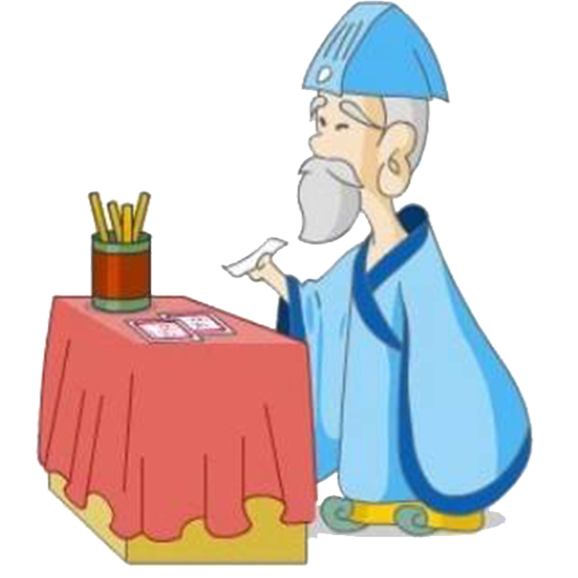
Tìm những bài ca dao có nội dụng tương tự
Tử vi xem số cho người Số thầy thì để cho ruồi nó bâu
Số cậu là số đào hoa Vợ cậu con gái, đàn bà mà thôi
Nhà bà có con chó đen Người lạ nó cắn, người quen nó mừng

Slide 13
Tổng kết
III.

Slide 14

Nghệ thuật
Nội dung
Phê phán những thói hư tật xấu của những hạng người và sự việc đáng cười trong xã hội.
Trào lộng dân gian

Slide 15
Những câu hát châm biếm nói trên có điểm gì giống truyện cười dân gian?
➔ Đều châm biếm, phê phán những thói hư tật xấu, các hiện tượng đáng cười trong xã hội.

Slide 16

Nhận xét về sự giống nhau của bốn bài ca dao trong văn bản, em đồng ý với ý kiến nào dưới đây:
A
Cả bốn bài đều có hình ảnh ẩn dụ, tượng trưng.
B
Tất cả đề sử dụng biện pháp phóng đại.
Đáp án
C
Cả bốn bài đều có nội dung và nghệ thuật châm biếm.
D
Nghệ thuật tả thực có trong cả bốn bài.

Slide 17
Cậu cai nón dấu lông gà
Ngón tay đeo nhẫn gọi là cậu cai
Ba năm được một chuyến sai
Áo ngắn đi mượn quần dài đi thuê.
Những câu ca dao trên nằm trong bài ca dao nào?
Những câu hát về tình cảm gia đình.
Những câu hát châm biếm.
01
02
04
Những câu hát về tình yêu quê hương ,đất nước con người.
03
Những câu hát than thân.

Slide 18
Tạm biệt

